Slide 1
재료수치해석 hw3
20100098 최원미

Slide 2
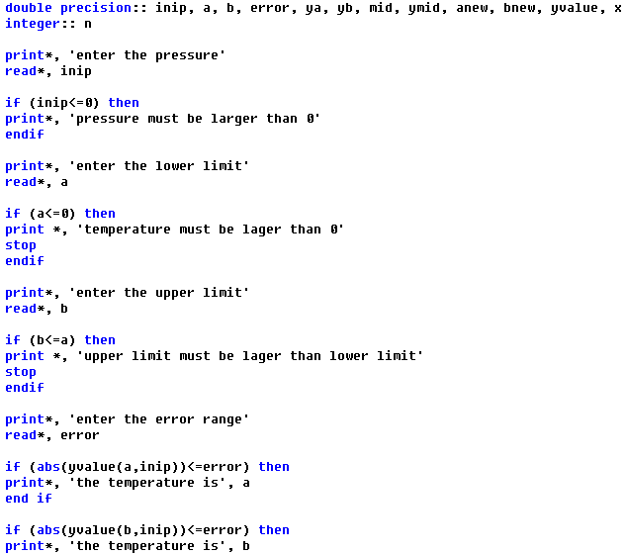
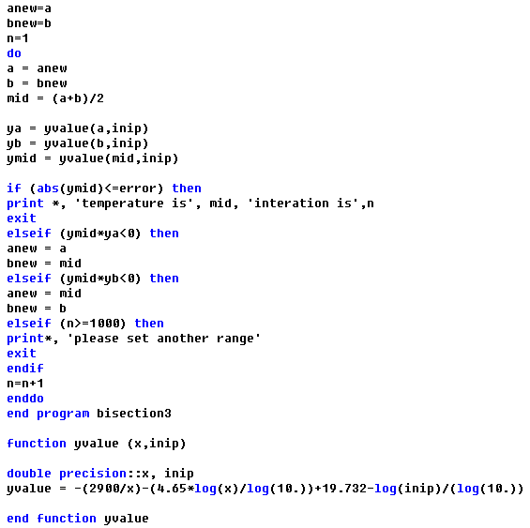
Case 1,
Bisection method
변수 읽기
호출 프로그램
피호출 프로그램
초기값에서 답이 나올 경우

Slide 3
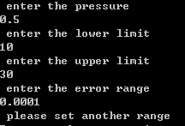
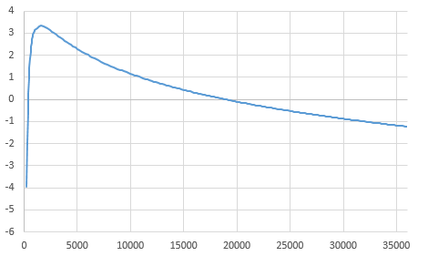
Case 1,
Bisection method
1. Range 안에 답이 있을 경우
2. Range 안에 답이 없을 경우
$$y=−\frac{2900}{T}−4.65logT+19.732−log0.5$$
3. 또 다른 해

Slide 4
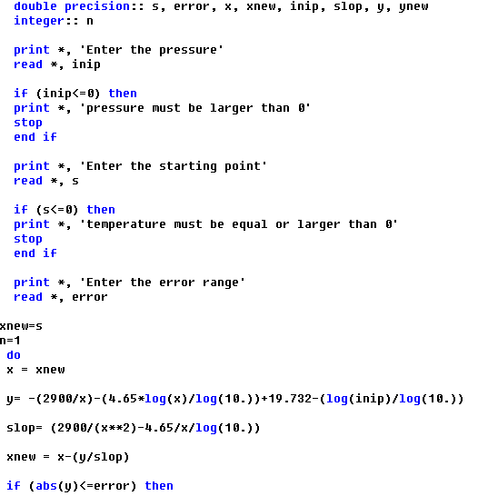
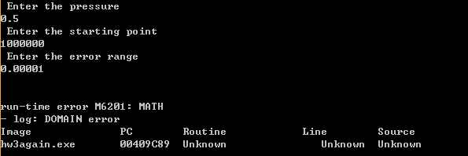
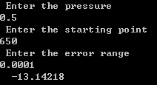
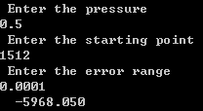
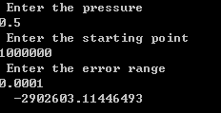
Case 2,
Newton’s method
6xx~1512 또는 매우 큰 값을 넣으면 run-time error 발생
Because, xnew값이 음수가 되어 log안에 들어갔을 때 오류

Slide 5
Case 2,
Newton’s method

Slide 6
Case 2,
Newton’s method
$$y=−\frac{2900}{T}−4.65logT+19.732−log0.5$$
Why?
-1512.68~50700 사이의 시작 point에서는 위의 값을 찾아감

Slide 7
Result & Discussion
Newton’s method는 하나의 point만을 필요로 하고 bisection method는 range지정을 필요
주어지는 point의 개수가 달라 (기준설정이 어려워) 정확한 비교는 못하였지만 평균적으로 Newton’s method의 iteration이 더 작은 것으로 보아 효율적으로 답을 찾을 수 있다고 판단
Bisection method의 경우 range안에 답이 있을 경우(답이 두 개인 경우 예외) 항상 답을 찾을 수 있지만 Newton’s method는 발산의 문제로 불가능할 경우가 있다.

